Slide 1
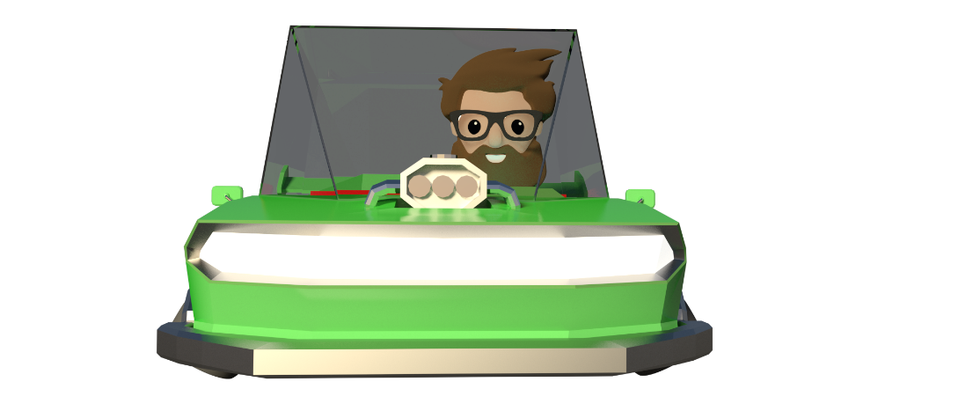
Dr. Al-Absi Gáber Seif
A mobilfizetés kora – ezt tanultuk meg egy nyár alatt a műfajban

Slide 2
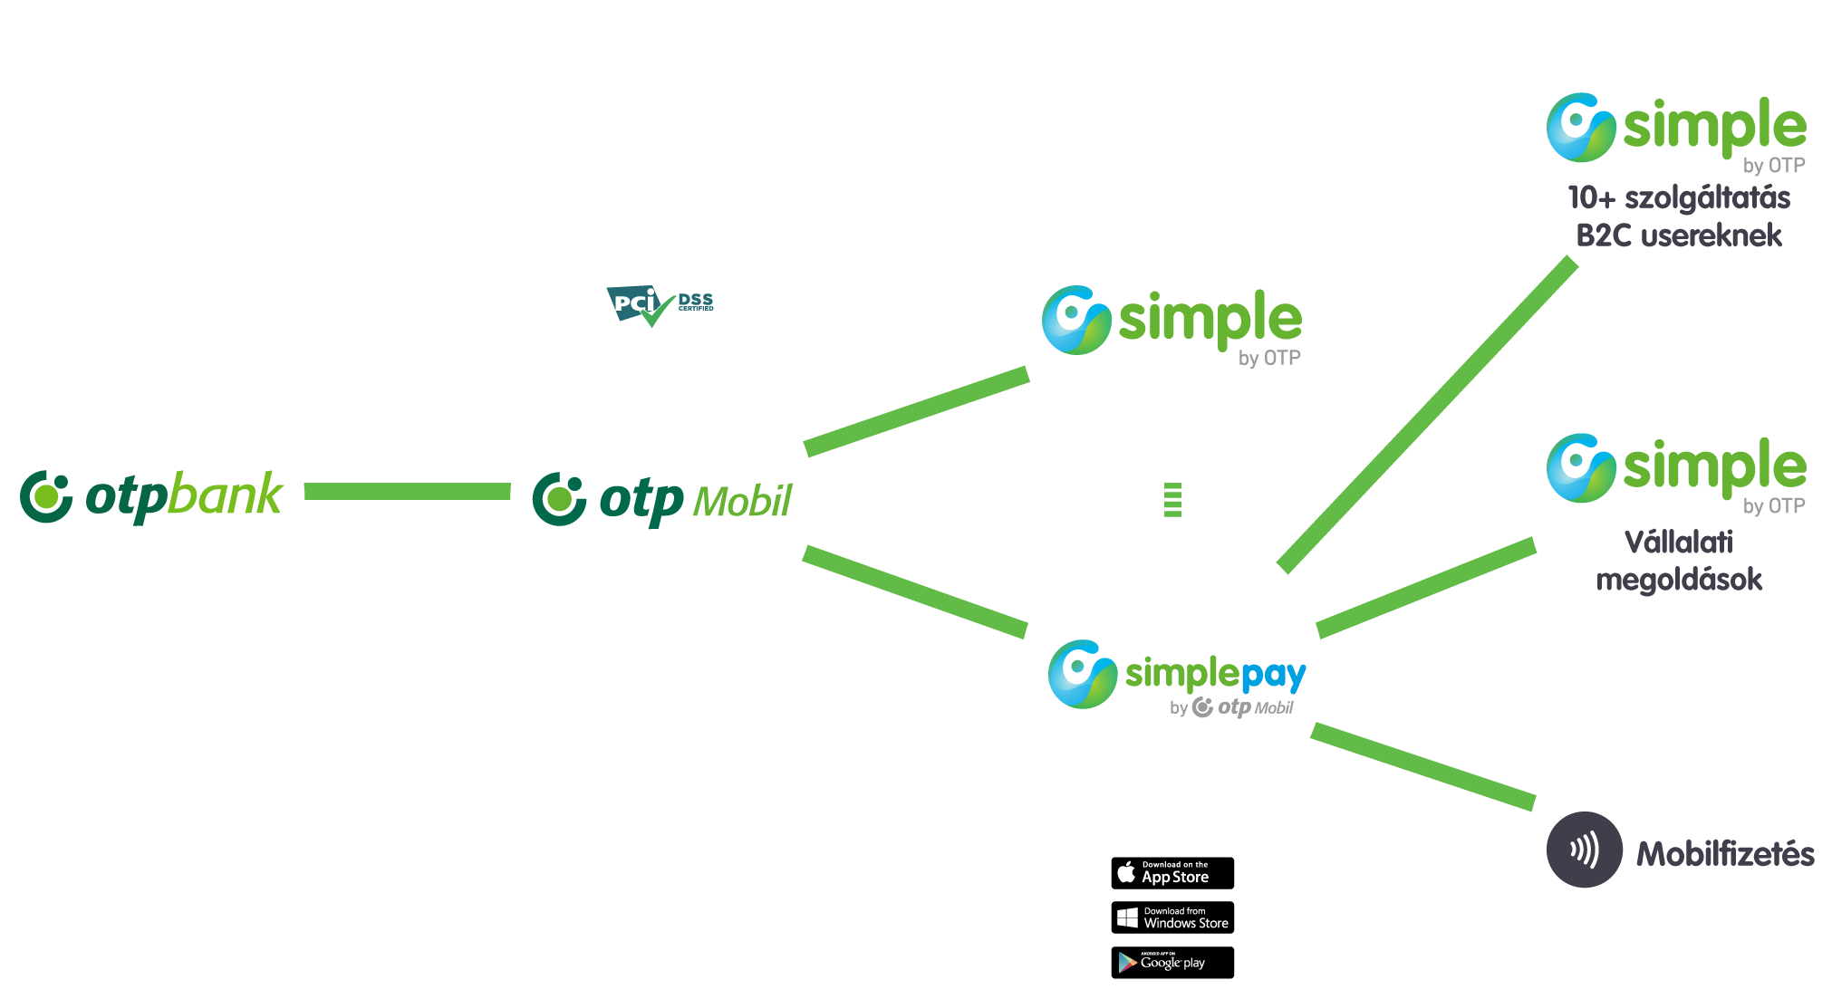
Az OTP Mobil üzletágai 2017-re
hamarosan

Slide 3
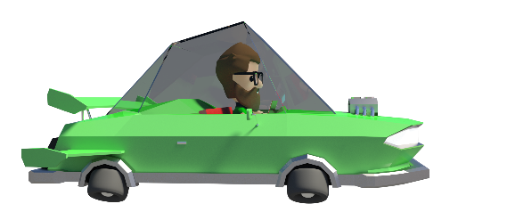
2014 / 2015
Mobilpincér, Automata, Ételfutár, Jegy, Party
Mozi
Autópálya, Parkolás
Taxi,
Hűségkártya
Kupon- rendszer bevezetése

Slide 4
2016 / 2017
OTP EP kártya
Cinema City
(Magyarországon, app-on keresztül csak a Simple-ben)
Megvásárolt jegyek offline elérhetősége
Bookline
Rebranding
NFC Mobilfizetés és prepaid kártya
EP
card

Slide 5
Simple alkalmazás

Slide 6
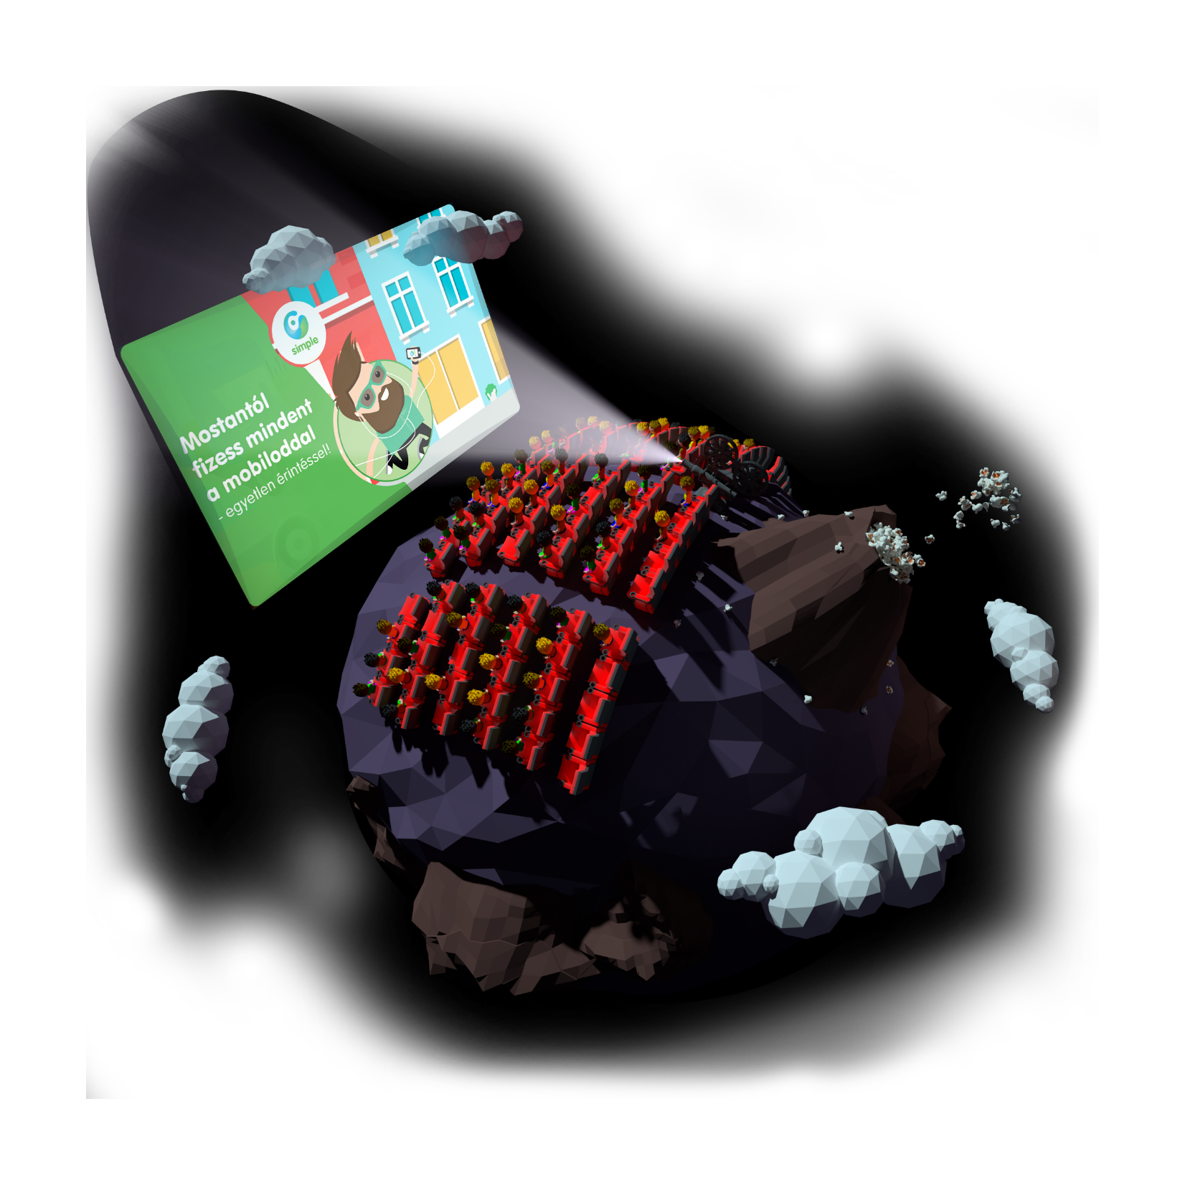
2017
390+ ezer regisztrált felhasználó
450+ ezer letöltés (Android, iOS, WP)
260+ ezer tranzakció havonta
2017 H1: 2 MRD+ Ft forgalom
NFC fizetés:
~35 ezer rögzített bankkártya
2 MRD+ Ft forgalom csak érintéses fizetéssel
Kiemelten közkedvelt szolgáltatások: NFC fizetés, Parkolás, E-matrica, Cinema City

Slide 7
2017
(január 1. - november 15.)
2014-2016
247 ezer letöltés
220 ezer letöltés
226 ezer user
165 ezer user
491 ezer trx
1,7 millió trx*
*500 ezer mobilfizetési tranzakció

Slide 8
Minden adott a mobilfizetéshez
Érintéses fizetéssel végrehajtott tranzakciók
2015
30%
2016
51%
2017- Q2
66%

Slide 9
Elfogadóhelyek számának növekedése –
POS terminálok
2016
110 ezer
2017 – Q2
119 ezer
NFC fizetés: ~100.000 érintéses fizetésre
alkalmas POS terminál

Slide 10
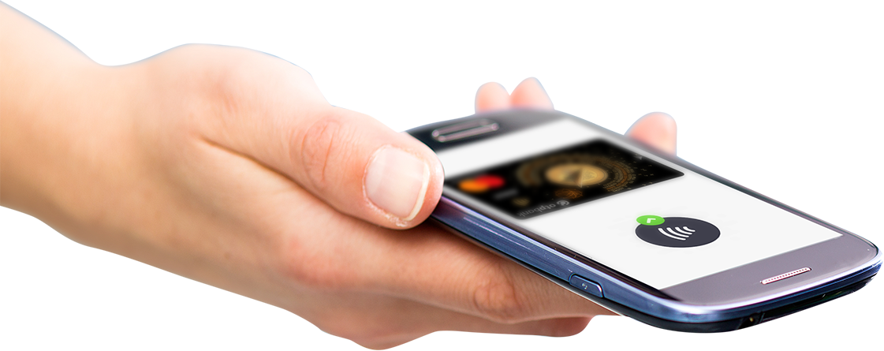
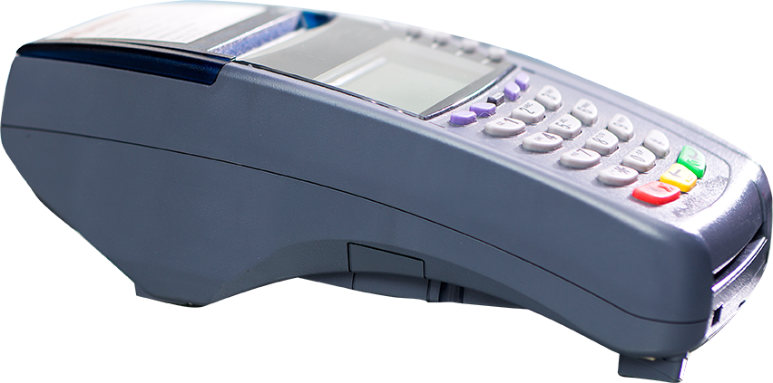
Mobilfizetés a Simple alkalmazással

Slide 11
Mobilfizetés az OTP Bank ügyfeleinek
72 óra
6000+ db
~6000 trx
16,5+ millió Ft
10 nap
10.000+ db
23.000+ trx
75+ millió Ft
78 nap
220.000+
840+ millió Ft
Átlag 3800 Ft

Slide 12
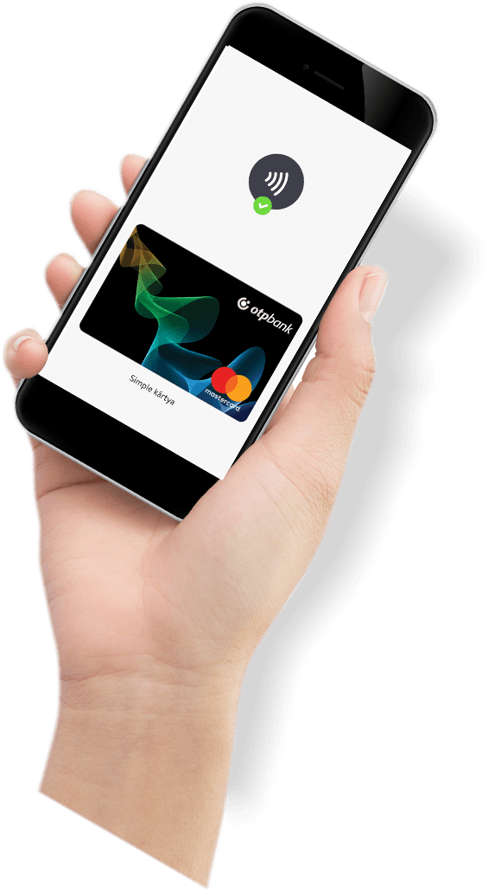
Mobilfizetés mindenkinek
72 óra
1400+ db
1400+ trx
3 millió Ft
33 nap
5000 b
22.000+ trx
40+ millió Ft
Jelenleg
45.000+ trx
82+ millió Ft
132 millió Ft feltöltés

Slide 13
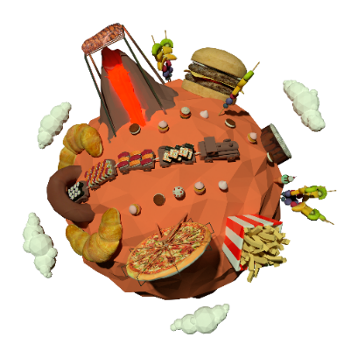
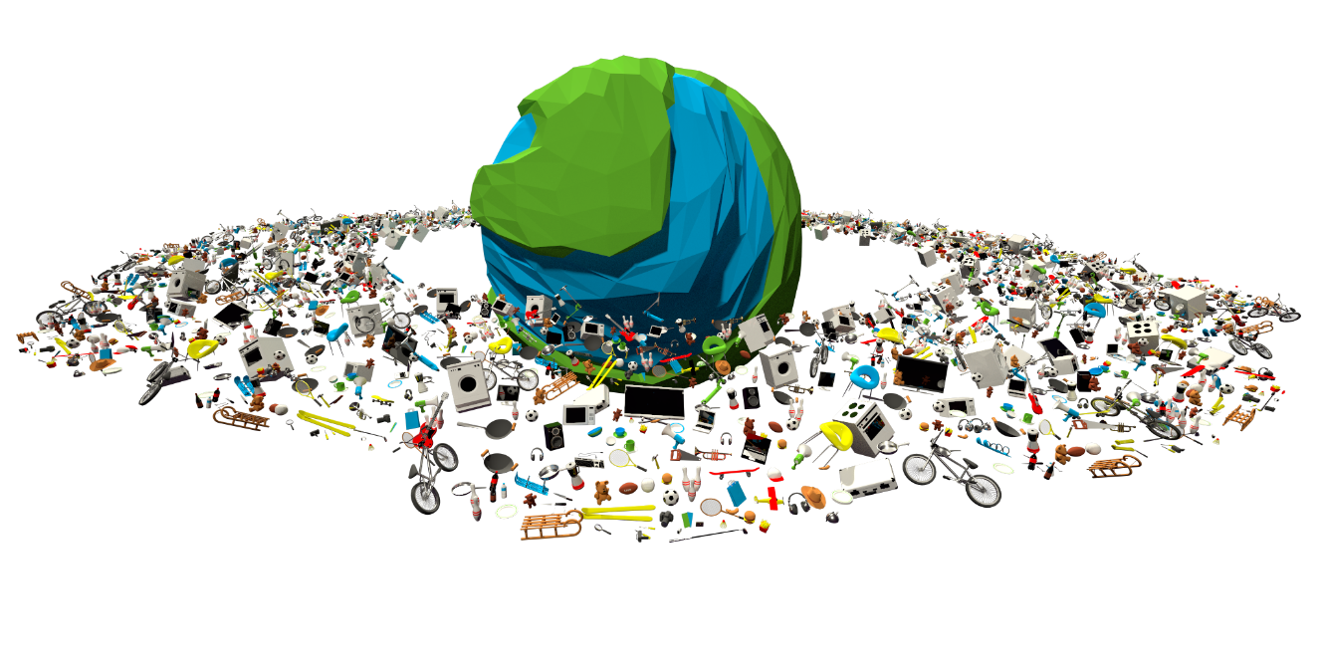
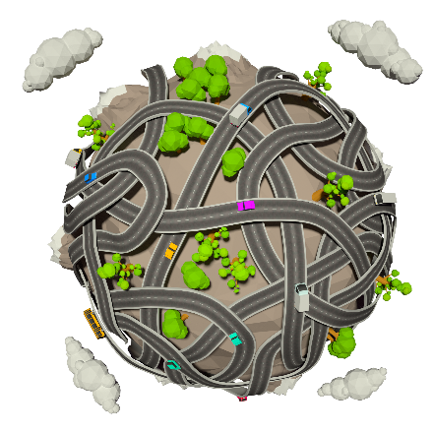
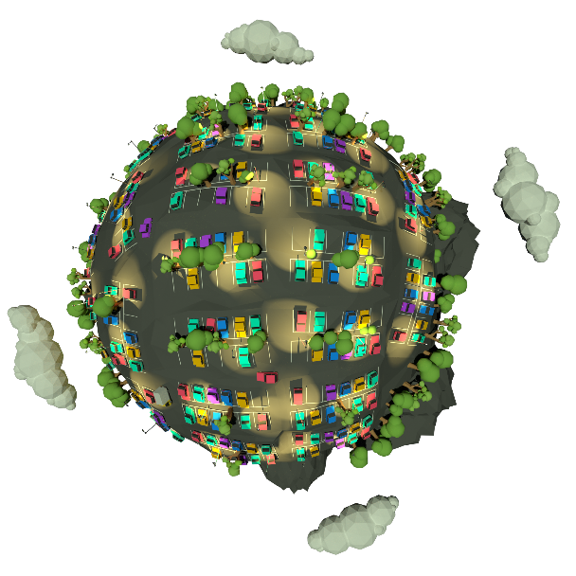
Simple és SimplePay elfogadóhelyek száma Magyarországon
In-app vásárlás: ~4000+
NFC fizetés: ~100.000 PayPass-képes POS terminál
SimplePay:
3000+ webshop

Slide 14
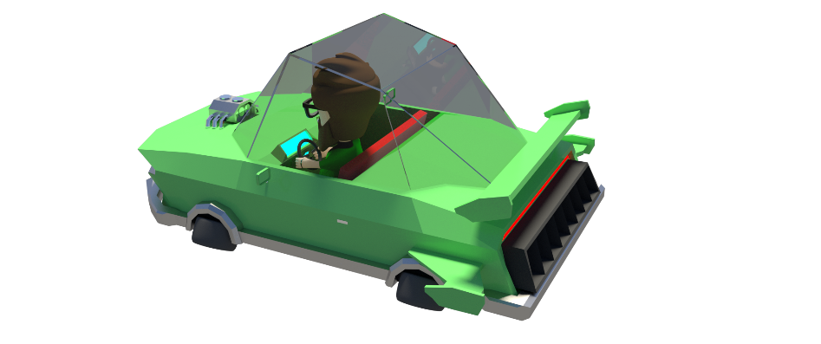
Köszönöm a figyelmet!

